Slide 1
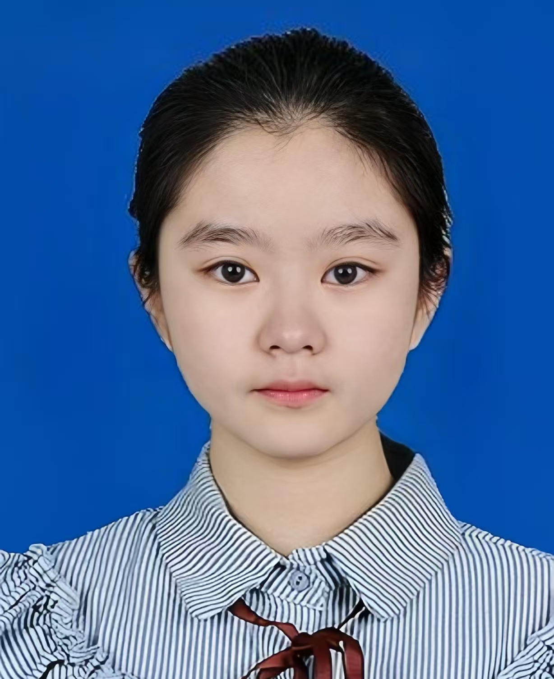
闫一慧
西安电子科技大学 | 软件工程
华东师范大学 | 软件工程
基本信息
女 23岁 汉族 中共党员 电话/微信：18035181760
个人主页：https://github.com/ElenaHUI 邮箱：1753199938@qq.com
西安电子科技大学 - 计算机科学与技术学院 - 软件工程（2020-2024）
华东师范大学 - 软件工程学院 - 软件工程（2024-2027）
教育经历
西安电子科技大学 - 计算机科学与技术学院 - 软件工程（2020-2024）
均分 88.1，GPA 3.8/4
专业排名：21/332（软件工程专业） 4/61（网络与通信方向）
主修课程：数据结构（99），计算机网络与通信（91），编译原理（97），算法（99），高等数学（90）等
华东师范大学 - 软件工程学院 - 软件工程（2024-至今）
研究方向：边缘计算（MEC）、物联网（IoT）、无人机（UAV）与深度学习的融合，利用智能算法优化资源分配、进行决策制定和调度动态环境中的任务
科研经历
西安电子科技大学 张亮导师团队 计算机视觉方向
Yihui Yan: AlexViT: Novel Diabetic Retinopathy Image Classification, 2023 IEEE ICETCI
结合了在图像识别领域取得显著效果的的ViT（Vision in Transformer）技术架构和经典的卷积神经网络Alexnet，为糖尿病视网膜病变等级诊断引入了一个新模型，该模型在识别速度和准确度上相较于传统单一的模型都有较大提升
华东师范大学 嵌入式与智能系统系 边缘计算与无人机传输优化方向
[Work in Progress] Yihui Yan, Huimin Cao, et al, Multi-Agent Proximal Policy Optimization for Joint Task Offloading, Resource Allocation, and Trajectory Control in NOMA-based Multi-UAV MEC Networks
该文章提出了一种基于NOMA的多无人机边缘计算网络系统，通过多智能体强化学习算法（ATMAPPO），优化任务卸载、资源分配和轨迹控制，旨在最小化系统延迟和能量消耗，在高动态环境下提高无人机和用户设备之间的协同效率。
2022.02-2023.06
2024.10-至今
项目经历
利用机器学习对玻璃成分进行分析和分类
对不同玻璃及风化前后的成分进行了分析，用Fisher判别法对玻璃类型进行鉴别，并且使用模糊聚类进行亚类划分
“小神探”设备维修管理系统
主导开发了基于Springboot和Vue3的前后端分离设备维修管理系统—— "小神探"。系统支持设备信息的存储、保养记录、报修以及维修等事件的发起和维护
实现对 2ASK、2FSK、2PSK 等数字调制系统的仿真
用相乘法进行调制，相干解调法进行解调，分别搭建 2ASK、2FSK、2PSK、2DPSK 系统的仿真设计图，利用 simulink 功能完成四种信号的调制与解调
气压测控仿真系统
设计和实现了一个使用 Arduino UNO 微控制器搭建的 PC 上位机远程气压检测控制系统，实现 Arduino UNO 与 PC 通过串行接口双向通信，完成气压值收发显示以及根据环境气压控制直流电机转动或停止的功能
2021.08-2021.12
2022.11-2023.06
2023.02-2023.03
2022.11-2023.06
荣誉奖项
连续三年获得校级奖学金、全国大学生数学建模大赛陕西省一等奖、优秀共青团员、体育/文艺类奖项若干 等
学生工作
西安电子科技大学校团委文化部骨干成员，华东师范大学研会人力资源部部长、班级素拓委员 等
语言与技能
语言：CET-4 587 CET-6 530
技能：掌握C++，Python，Matlab等编程语言
出色的写作能力、团队合作能力、快速学习能力

Slide 2
Yihui Yan
Information
Female Age 23 Personal homepage: https://github.com/ElenaHUI
Tel/WeChat：18035181760 E-mail：1753199938@qq.com
Education
Xidian University(XDU) 2020-2024
School of Computer Science and Engineering - Software Engineering
Weighted average score: 88.1 GPA: 3.8/4, ranking: 21/332 (6.4%)
Core courses: Data Structures (99), Computer Networks and Communications (91), Compiler Principles (97), Algorithms (99), Advanced Mathematics (90)
East China Normal University (ECNU) 2024–present
School of Software Engineering - Software Engineering
Research Interests: Edge Computing (MEC), Internet of Things (IoT), Unmanned Aerial Vehicles (UAV), and the integration of deep learning, utilizing intelligent algorithms to optimize resource allocation, make decisions, and schedule tasks in dynamic environments.
Honors
Xidian University Scholarship for three consecutive years, First Prize in the National College Students Mathematical Modeling Competition in Shaanxi Province, Outstanding Communist Youth League Member
Research
AlexViT: Novel Diabetic Retinopathy Image Classification, 2023 IEEE ICETCI, Yihui Yan
Dr.Zhang's Research Team, Computer Vision, Xidian University
This paper combines the ViT (Vision Transformer) architecture, which has achieved remarkable results in image recognition, with the classic convolutional neural network AlexNet to propose a new model for the grading diagnosis of diabetic retinopathy.
[Work in Progress] ATMAPPO: A MARL-Based Multi-UAV MEC Framework with NOMA for Edge Computing Optimization, IEEE Internet of Things Journal, Yihui Yan, Huimin Cao, et al,
Department of Embedded and Intelligent Systems, Edge Computing, East China Normal University,
This paper presents a NOMA-based multi-UAV edge computing system. Using multi-agent reinforcement learning, it optimizes task offloading, resource allocation, and trajectory control to minimize latency and energy consumption, enhancing UAV-user collaboration in dynamic environments.
Projects
“Little Detective” Equipment Maintenance Management System
Led the development of a front-end/back-end separated system using SpringBoot and Vue3. Implemented features for equipment info storage, maintenance records, repair requests, and event tracking.
Glass Composition Analysis and Classification (Machine Learning)
Applied Fisher’s Discriminant Analysis to identify different glass types.Used fuzzy clustering to classify subcategories of glass.Analyzed composition changes before and after weathering.
Digital Modulation System Simulation (2ASK, 2FSK, 2PSK, 2DPSK)
Simulated 2ASK, 2FSK, 2PSK, and 2DPSK modulation/demodulation systems using Simulink and coherent demodulation methods.
Skills
English proficiency：CET-6: 530 CET-4: 587
Exceptional writing skills, Good with people,Strong learning ability,positive and outgoing, etc.

